Slide 1

CHILLY INTIMA –
CHCETE VEDIEŤ VIAC?
DOC. MUDR. PETER KOLIBA, CSC.
gynekológ – pôrodník
detský gynekológ

Slide 2

MY DIEVČATÁ MÔŽEME O SVOJEJ ŽENSKOSTI HOVORIŤ OTVORENE
Intímne problémy sú citlivé a často tabuizované témy
O intímnej hygiene sa príliš často nehovorí
Predpokladá sa, že sa ženy o svoje intímne partie starajú správne
Chilly sa nebojí túto tému otvoriť a povedať: „Len sa pýtaj!“

Slide 3
INTÍMNE ZDRAVIE
Intímne zdravie sa týka všetkých žien a má vplyv na kvalitu života.
Diskutovať na túto tému by sa ženy nemali hanbiť.
Ženy sa začnú o túto oblasť zaujímať, keď nastane problém!
Dôležitejšia je prevencia a niektoré pravidlá intímnej hygieny!
Väčšina ochorení sa dá ľahko liečiť.
Ak sa však neliečia, môžu spôsobovať značné nepohodlie a problémy.
Gély na intímnu hygienu nie sú liek, ale pomáhajú udržiavať správnu hygienu!
Ženy a dievčatá by mali venovať pozornosť svojim intímnym partiám
  a vyhľadať lekársku pomoc, keď niečo nie je v poriadku.

Slide 4
HLAVNÉ ÚLOHY LAKTOBACILOV
Laktobacily = priateľské živé mikroorganizmy s pozitívnym vplyvom - čo robia?
Fermentácia glukózy na kyselinu mliečnu
Produkcia peroxidu vodíka - vo vyšších koncentráciách je toxický pre niektoré baktérie
Produkcia baktericídnych látok - to sú bielkoviny s baktericídnym účinkom
Kyslé pH intímnych partií - zabraňuje nekontrolovateľnému šíreniu kvasiniek
Prirodzená kyslosť sa pohybuje v rozmedzí od 3,8 až 4,2 a dospelé ženy chráni pred infekciou
Intímna oblasť však nie je sterilná - prehnaná starostlivosť je zbytočná až škodlivá

Slide 5
INTÍMNA HYGIENA
Pravidelná a správna hygiena je najlepšou prevenciou zápalov
K oplachom používať zásadne intímne gély
Niektoré produkty boli vyvinuté špeciálne na intímne partie
Pomáhajú udržať zdravé fyziologické prostredie a tiež pocit sviežosti
Po umytí by sa mali intímne partie dôkladne osušiť
Na hygienu by ženy mali myslieť aj v súvislosti so sexom
Je veľmi dôležité venovať zvláštnu pozornosť intímnej oblasti

Slide 6
HYGIENA SE TÝKA AJ DIEVČATIEK
Rodičia by nemali na intímnu hygienu dievčatiek zabúdať!
Návšteva detského gynekológa by sa nemala zanedbávať
Už dievčatká by sme mali učiť zásady správnej starostlivosti po použití toalety
MÝTUS: u dievčatiek by sa na intímne partie nemalo sahať a príliš ich umývať
Sedacie kúpele (sedenie celým zadočkom v lavóre) sú nevhodné - môžu spôsobiť zdravotné problémy

Slide 7
HYGIENA SA TÝKA AJ DOSPIEVAJÚCICH DIEVČAT
MÝTUS: hygiena nie je dobrá, naopak, keď sa obmedzí, vzniká imunita - nie je to pravda
Intímne gély na jemnú starostlivosť sú vhodné už pre dospievajúce dievčatá
Bolesť, zaparenie alebo začervenanie - zanedbanie týchto problémov v detskom veku môže v dospelosti viesť k chronickým gynekologickým problémom a ťažkostiam s plodnosťou

Slide 8
ZVÝŠENÁ STAROSTLIVOSŤ POČAS MENŠTRUÁCIE
Hygiena pokožky je v tomto období ešte dôležitejšia
Pravidelná výmena hygienických potrieb - ideálne každé 2-4 hodiny, aj keď krvácanie nie je silné
Nehľaďte na úsporu hygienických pomôcok - množenie mikroorganizmov spôsobuje infekciu močových ciest, infekcie intímnych partií alebo vyrážky
U tampónov je častá výmena ešte viac potrebná - riziko vzniku syndrómu toxického šoku
Po plávaní by sa mal tampón vždy čo najskôr vymeniť za čistý
Sexuálna zdržanlivosť - zvýšené riziko infekcií pri pohlavnom styku

Slide 9
INTÍMNA HYGIENA V LETE
Zvýšená pozornosť intímnej hygiene, najmä po plávaní
Mokré plavky, vlhké a teplé prostredie vytvárajú vhodné prostredie pre baktérie
Vhodné je ísť po plávaní do sprchy a použiť na umývanie intímnych partií hydratačný gél
Chlór vysušuje pokožku
Dôležité je potom suché a čisté spodné prádlo
Pot a trenie kože môže spôsobiť zapareniny

Slide 10
POHYB A ŠPORT
Pohyb a športové aktivity prispievajú k zdraviu, ale zahrieva sa celé telo, aj intímne partie
Vlhké a teplé prostredie je raj pre množenie mikroorganizmov
Pre športové aktivity je vhodnejšie zvoliť bavlnenú spodnú bielizeň
Dôležitá je aj sprcha a suché oblečenie

Slide 11
SPODNÍ PRÁDLO A VHODNÉ OBLEČENIE
Spodná bielizeň by sa mala meniť každý deň
Pri potení (šport, horúce letné dni) aj častejšie
Najvhodnejšie sú prírodné vzdušné materiály
Zabudnite na upnutú bielizeň, voľte pohodlný strih (zabránite možnému povrchovému podráždeniu a prenosu baktérií)
Džínsy a upnuté nohavice sú módne, ale zo zdravotného hľadiska nie příliš vhodné

Slide 12
AKÝ VPLYV MÁ STRAVA
Niektoré potraviny (napr. biely cukor, biela múka) majú vplyv na mikroflóru
Vhodné sú napr. biele jogurty či zelenina
Kvasinky milujú sladké, najmä pri náchylnosti na infekcie pozor na ovocie
Pri prejave infekcie je vhodné ho vylúčiť úplne
Mäkké a prezreté ovocie je ešte sladšie
Glykogén, ktorý sa v tele ukladá v nadmernom množstve, spôsobuje premnoženie kvasiniek, pre ktoré je zdrojom energie
Zvýšený pozor pri diabete, tehotenstve, liečbe antibiotikami a oslabenej imunite

Slide 13
VŠETKO S MIEROU
Aj v oblasti intímnej hygieny platí pravidlo „všetko s mierou“
Nedostatočná, ale aj prehnaná starostlivosť môže škodiť
Extrémnou hygienou je prirodzená ochranná funkcia narušená
Pravidlo „spredu dozadu“
Kvalitná spodná bielizeň

Slide 14
ČO (NE)ROBIŤ – PREVENCIA
Medzi ďalšie preventívne kroky patrí:
Po toalete sa vždy utierať spredu dozadu, pozor na riziko prenosu infekcie!
Po fyzickej aktivite vyzliecť mokré oblečenie (plavky, športové oblečenie)
Nevykonávať výplachy! Dôjde k vyplaveniu prospešných baktérií
Vyhýbať sa vírivkám a veľmi horúcim kúpeľom
Používanie klasických mydiel a sprchových gélov alebo príliš časté umývanie
  vedie k nerovnováhe pH
To dáva podmienky pre vznik infekcie

Slide 15
NAJČASTEJŠIE CHYBY ŽIEN PRI INTÍMNEJ HYGIENE
Svrbenie, pálenie či infekcia = niekedy dôsledkom chýb v oblasti intímnej hygieny.
Pri správnej starostlivosti je zdravé pH 3,8 - 4,2 = kyslé prostredie.
Mydlá sú zásadité (pH 5,5), narúšajú prirodzenú mikroflóru, a tým podporujú množenie škodlivých baktérií.
Svrbenie, pálenie, bolesť, podráždenie = niekedy používaním nevhodných prípravkov.
Gynekológovia odporúčajú používať gély určené na starostlivosť o intímne partie (napr. Chilly).

Slide 16
MÝTY A POVERY
Príliš tesné a príliš úzke oblečenie nevadí? Ale vadí. ☹ Vhodné je ľahké a vzdušné oblečenie – 100 % bavlna alebo bambusové vlákno. Koža potrebuje dýchať - aj tam dole.
Čo je mokré, to je čisté? Tak to platí skôr pre podlahu. Vo vlhkom oblečení by žena určite dlho nemala zostávať. Po kúpeli aj sprche by sa mala usušiť a prezliecť do suchej bielizne.
Umývať sa moc/málo? Najlepšia je zlatá stredná cesta. Intímne partie majú byť čisté, ale 5x denne sa umývať nemá - ráno a večer postačí.
Sladké jedlo nevadí? Neplatí to univerzálne, zvýšená konzumácia sladkého môže spôsobovať pálenie a svrbenie.

Slide 17
ODPORÚČANIA K PREVENCII INFEKCIÍ
Existuje pár jednoduchých úkonov, ktorými sa dá znížiť riziko vzniku infekcií:
dôkladnou osobnou hygienou
oblasť vonkajších intímnych partií by sa mala udržiavať v čistote a suchu
intímne miesta by mali byť umyté aspoň raz denne teplou vodou
mydlo na intímnu hygienu nie je vhodné - mali by sa používať odporúčané intímne gély

Slide 18
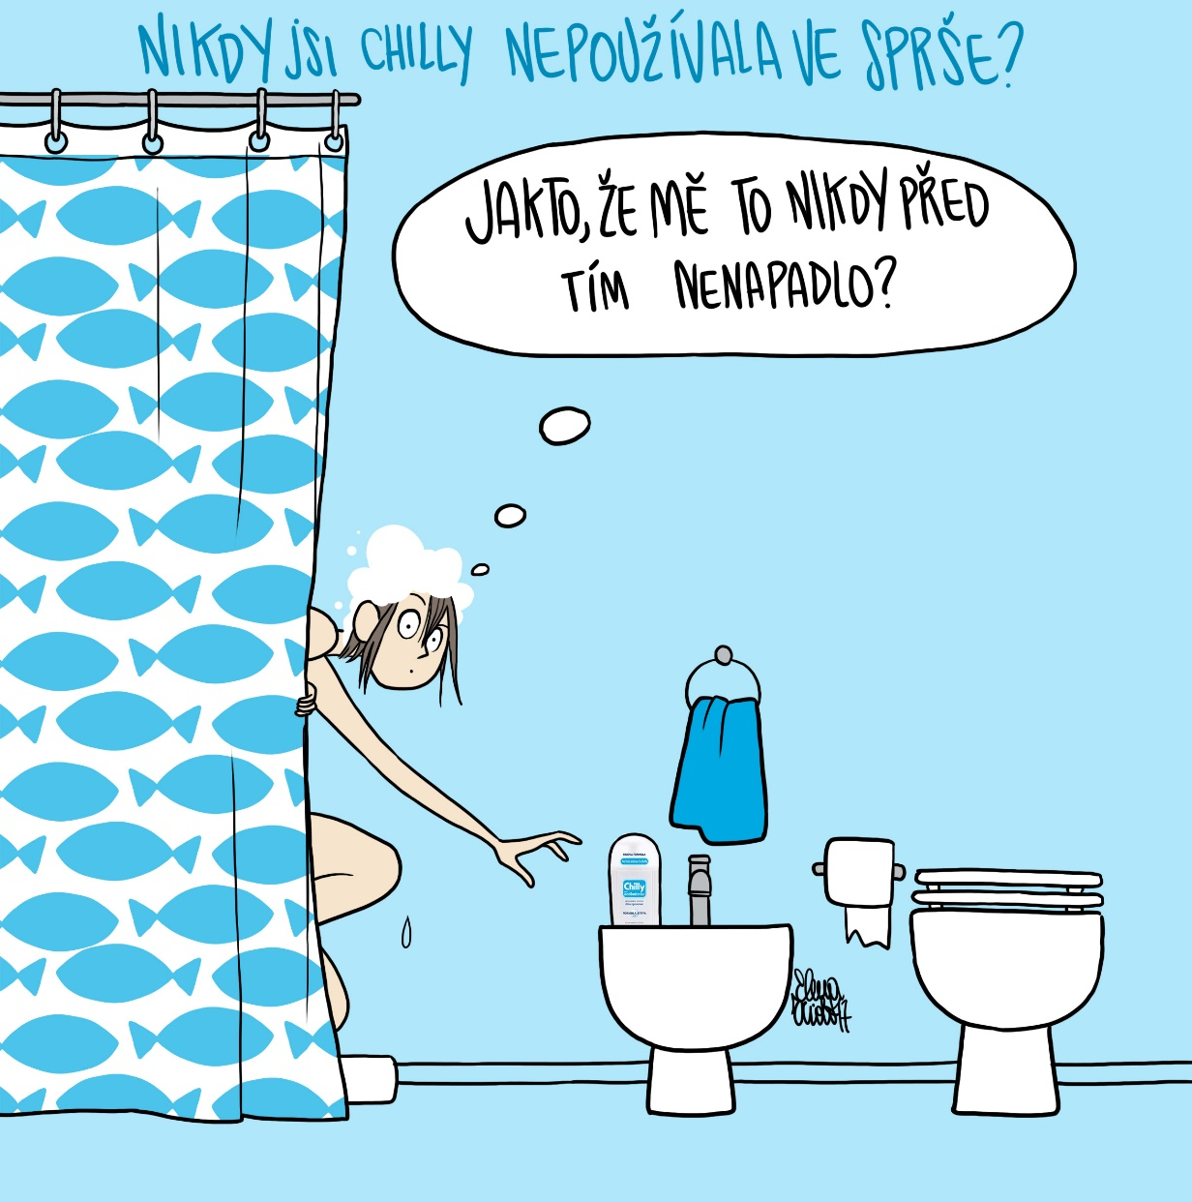
ČO CHILLY PONÚKA
MYCIE GÉLY
Chilly intímna hygiena zahŕňa gély na intímnu dámsku každodennú hygienu. Ponuka špecifických intímnych umývacích gélov prináša sviežosť a dlhotrvajúcu hydratáciu.
INTÍMNE OBRÚSKY
Praktické Chilly intímne obrúsky na cesty ideálne pre ženy, ktoré sa chcú cítiť svieže, v bezpečí a chránené. Sú vždy po ruke na miestach, kde pre to nie sú ideálne podmienky - dovolenka, pracovné cesty, v škole, v práci ...

Slide 19


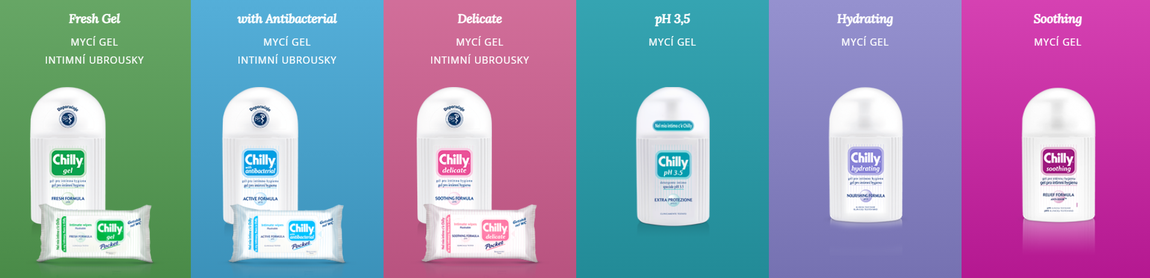

Slide 20


Slide 21
NA ČO NESMIEME ZABÚDAŤ!
Je dôležité zaoberať sa intímnou starostlivosťou už u mladých slečien
Intímna hygiena má význam z hľadiska prevencie zdravia
Rodičia by sa nemali hanbiť a mali by svoje deti informovať
Dať dievčatám správne informácie a umožniť im otvorene sa pýtať
Odkázať ženám, že intímna hygiena nie je tabu
Začínať s intímnou hygienou by sa malo začať už v útlom veku
To má význam pre osvojenie správnych hygienických návykov
Čo sa dievča v detstve naučí, väčšinou dodržiava celý život

Slide 22
ZÁVER
Správna osobná a intímna hygiena je znakom modernej doby.
Intímne problémy majú negatívny vplyv na celkovú pohodu a kvalitu života.
Ak žena pociťuje bolesť či diskomfort narušuje to jej každodenný život.
Správne je používať iba teplú vodu či intímne gély.
Tu sa ponúka celý rad prípravkov Chilly, s ktorými majú moje pacientky dobré skúsenosti.
Napr. Chilly Intima Antibacterial gél na intímnu hygienu podporuje prirodzené pH pokožky a slizníc a poskytuje im ochranu.

Slide 23
ĎAKUJEM ZA POZORNOSŤ
DOC. MUDR. PETER KOLIBA, CSC.

